Slide 1
Aktuelle Themen der IT
GEMÜSE4U
– eine Softwarelösung für den modernen Gemüsebauer

Slide 2









Storyline – Idee
Aufgabenstellung
Individuelle Ausarbeitung
Absprache und Diskussion
Entwickeln des Integrated Prototype

Slide 3
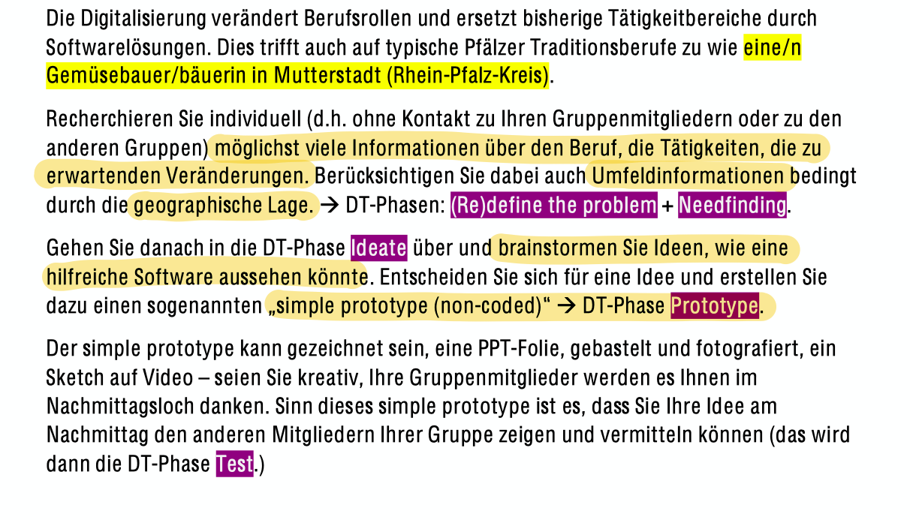
Aufgabenstellung

Slide 4
Statistischer Hintergrund
Verkaufserlös durch Gemüse in Deutschland 2019
Anbaufläche von Gemüse in Deutschland
Betriebe im Freilandgemüseanbau in Deutschland
5.908
3,7 Mrd €
128,225 ha

Slide 5
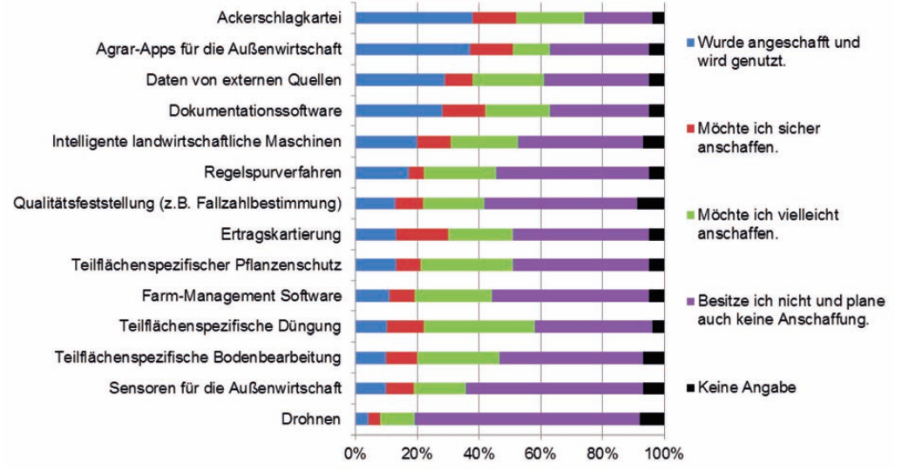
Problematik
Akzeptanz moderner Technologie nur Verhalten

Slide 6
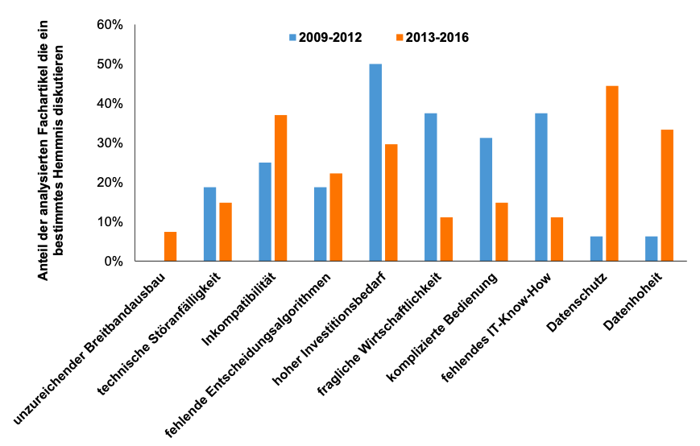
Problematik
Akzeptanzhemnisse:
Inkompatibilität
Hoher Investitionsbedarf
Fehlendes IT Know how
Technische Störanfälligkeit

Slide 7

Der Gemüsebauer
„ Wie sieht das Berufsbild des Gemüsebauern aus, was tut dieser täglich und welche Veränderungen wird die Digitalisierung in diesen Bereichen mit sich bringen ? “
Standortgemäße Sortenwahl
Aussäen und setzen von Jungpflanzen
Aufbereiten des Boden und regelmäßige Kontrollen
Reinigen, sortieren und lagern der Ware
Anbau und Kultivierung von Gemüse
Präsentieren und Vermarkten der Ware

Slide 8
Gemüsebau und Digitalisierung
Bessere meß- und analysierbarkeit durch IT – Software
Systematische Auswertung von Satellitenbildern
Autonome Maschinen
"plant cubes"

Slide 9
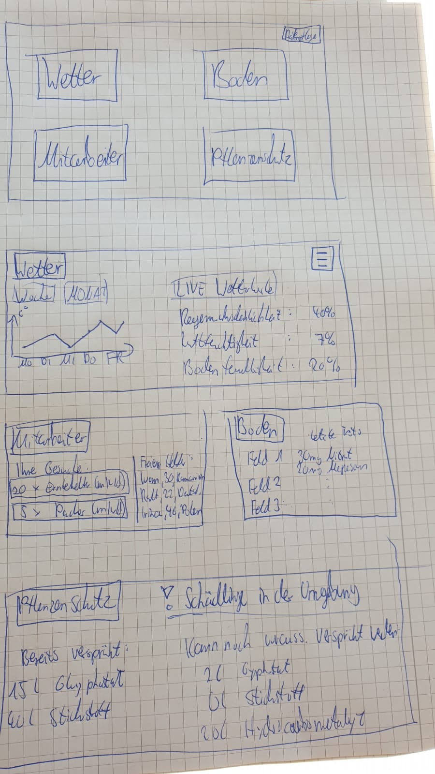
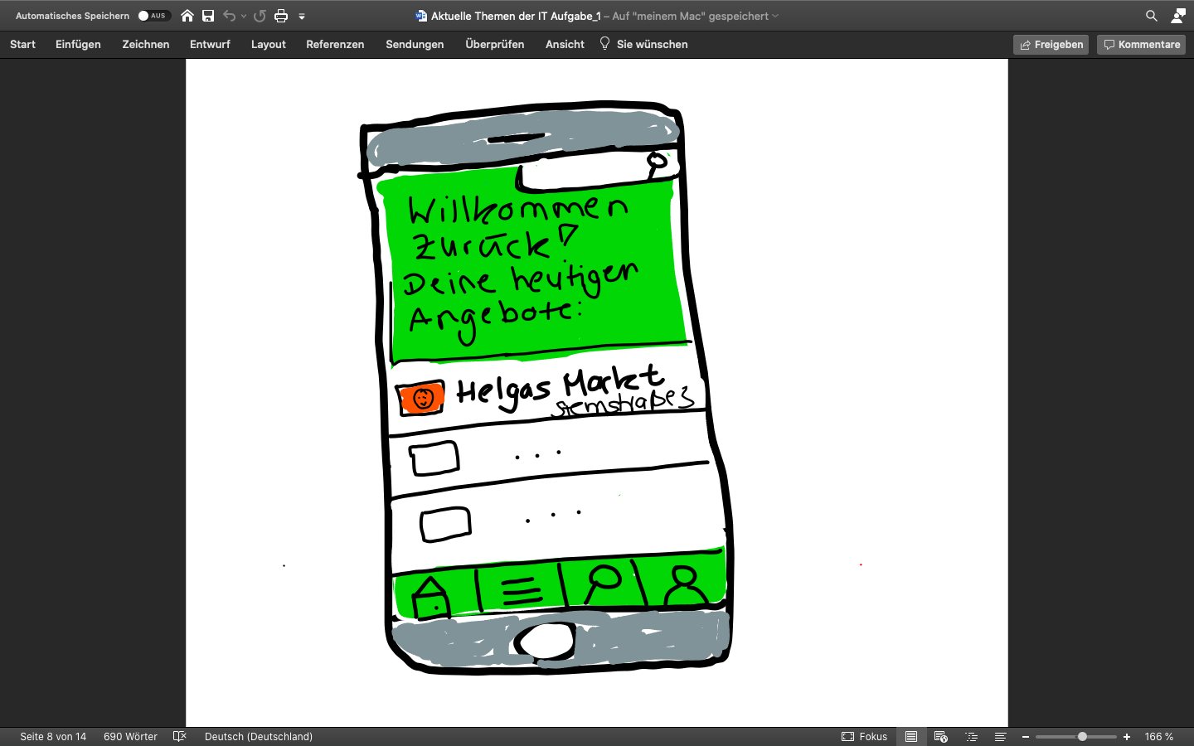
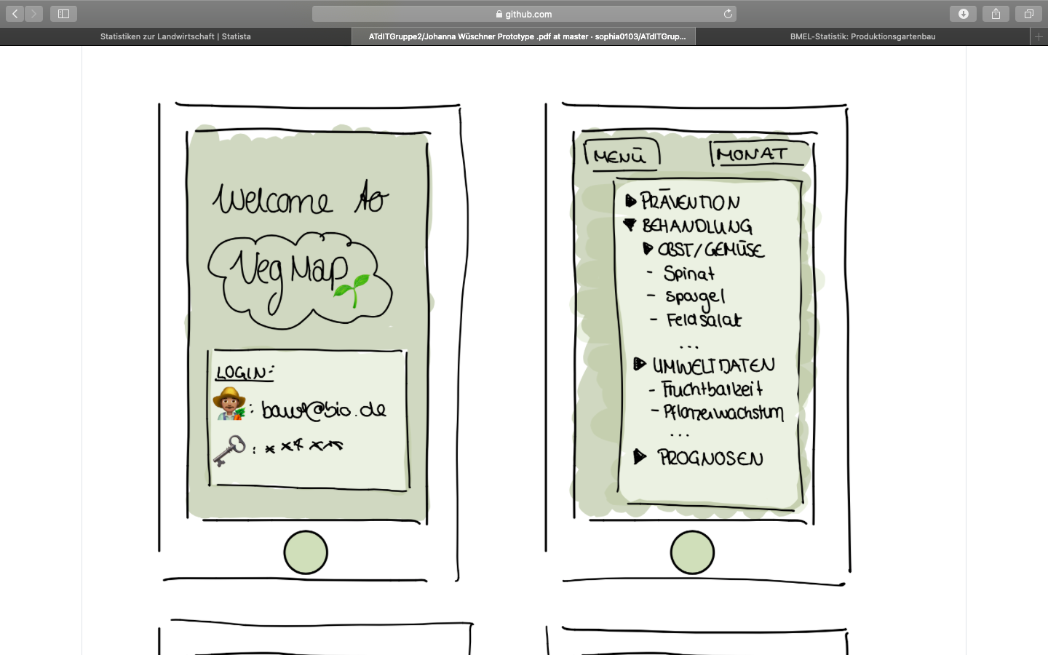
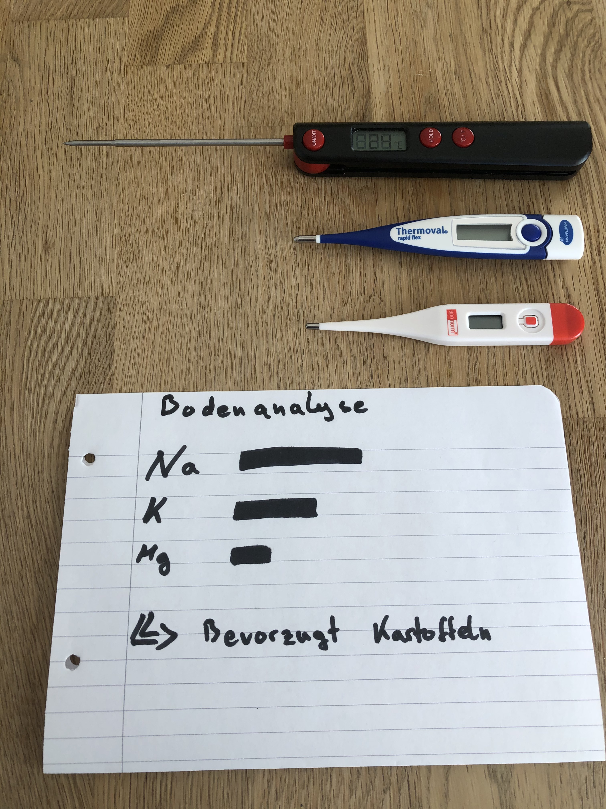
Ideensammlung

Slide 10
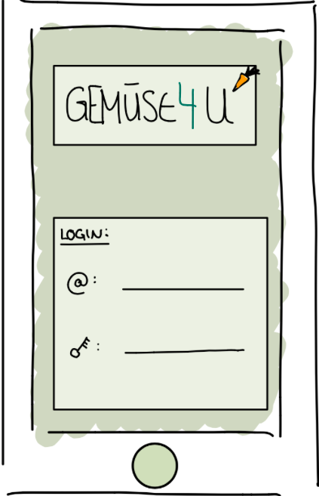
Integrated prototype
Bauern und Nutzer Sicht
Bauern Sicht: Feldbeschaffenheit, Pflanzenschutz etc.
Nutzer / Bürger Sicht : Marktplatz, Stellenanzeigen etc
👱‍♀️
🛒
🌾
Notes:
WARUM UNSERE LÖSUNG?
Aktuelle Corona Situation, Spargelernte, Erntehelfer,
Buy local , buy seasonal
TBD: Wo ist der Ansatz? Wie changed unsere App die „Quality of Life“ eines Bauern, Wo haben wir ein Problem erkannt? Wie gehen wir der Problematik entgegen?
Corona: Erntehelfermangel -→ unsere idee: Jobangebote
Bei der Produktvermarktung helfen und es Bauern einfach machen ihre Produkte zu platzieren

Slide 11
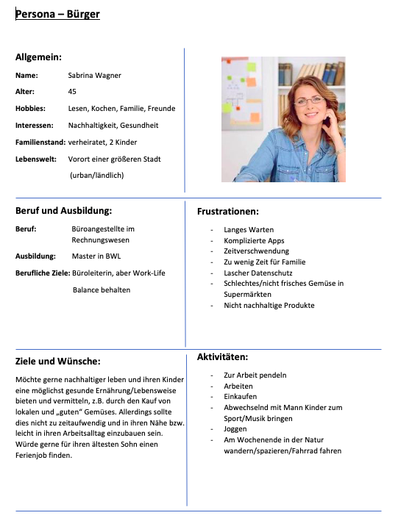
Persona

Slide 12
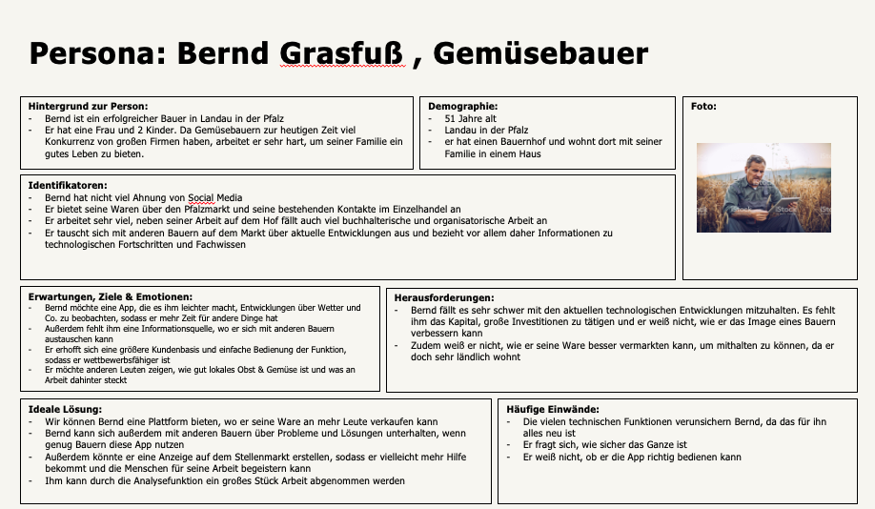
Persona

Slide 13
Unser ansatz und wobei die App helfen soll
Produktvermarktung
Jobangebote ( Win-Win - Situation)
Effizientere Feldbestellung
Schnelle Reaktion auf aufkommende Problematiken
Kommunikationstool
Informationsplattform
#buylocal
#consumerbehaviour
#buyseasonal
Notes:
TBD: Wo ist der Ansatz? Wie changed unsere App die „Quality of Life“ eines Bauern, Wo haben wir ein Problem erkannt? Wie gehen wir der Problematik entgegen?
Corona: Erntehelfermangel -→ unsere idee: Jobangebote
Bei der Produktvermarktung helfen und es Bauern einfach machen ihre Produkte zu platzieren

Slide 14





Entwicklungsprozess

Slide 15
Gemuese4you – Pitch
Notes:
Wer ist die Zielgruppe an die wir uns richten

Slide 16

Lessons Learned
Architektur im Voraus festlegen
Model View Controller
Lambda – Funktion
Internationalisierung
Organisation eines solchen Projekt
Prototyp
Diagramme
Kommunikation
Notes:
Architektur: wartbar, erweiterbar etc

Slide 17
Genutze Tools
Quellen
https://www.bmel-statistik.de/landwirtschaft/gartenbau/produktionsgartenbau/
https://de.statista.com/statistik/daten/studie/71585/umfrage/betriebe-im-gemueseanbau/
https://de.statista.com/themen/1160/obst-und-gemuese/
Landwirtschaft 4.0 – Digitalisierung und ihre Herausforderungen , Dr. Markus Gandorfer
Jira
Github
Eclipse
MariaDB
UML Lab
Creately ( ER-Diagramm)
Maven
Stackoverflow ;)

